Slide 1


blok 2
Week 4 dag 1

Slide 2

Bezig en eerlijk woorden
“Achtervoegsel: -ig je hoort -ug, maar je schrijft -ig.”
“Achtervoegsel: -lijk je hoort -luk, maar je schrijft -lijk.”

Slide 3
wetenschappelijk

Slide 4
verleidelijk

Slide 5
noodzakelijk

Slide 6
verraderlijk

Slide 7
onvergefelijk

Slide 8


Slide 9


Slide 10

blok 2
Week 4 dag 2

Slide 11
Bezig en eerlijk woorden
‘Achtervoegsel: -ig je hoort -ug, maar je schrijft -ig.’
‘Achtervoegsel: -lijk je hoort -luk, maar je schrijft -lijk.’

Slide 12
volledig

Slide 13
slordigheid

Slide 14
vrijwillig

Slide 15
loslippig

Slide 16
nieuwsgierig

Slide 19

blok 2
Week 5 dag 1

Slide 20
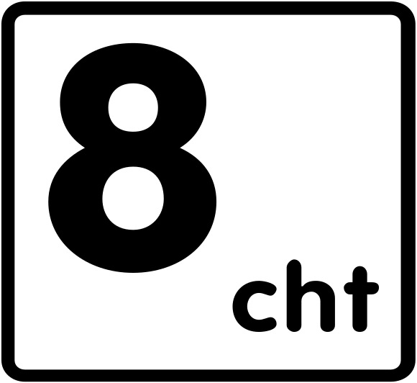
Achtwoord
Korte klank (i-o-e-a-u) + cht is met ch van acht.

Slide 21
bedachtzaam

Slide 22
onrecht

Slide 23
vluchteling

Slide 24
draagkracht

Slide 25
evenwichtig

Slide 28

blok 2
Week 5 dag 2

Slide 29
Achtwoord
Korte klank (i-o-e-a-u) + cht is met ch van acht.

Slide 30
vruchtbaar

Slide 31
vochtig

Slide 32
haardracht

Slide 33
terecht

Slide 34
grachtenpand

Slide 37
blok 2
Week 6 dag 1

Slide 38

Trema
Bij twee of drie medeklinkers naast elkaar

Slide 39
financiële

Slide 40
industriële

Slide 41
materiële

Slide 42
officiële

Slide 43
principiële

Slide 46

blok 2
Week 6 dag 2

Slide 47
Trema
Bij twee of drie medeklinkers naast elkaar

Slide 48
calorieën

Slide 49
industrieën

Slide 50
allergieën

Slide 51
bacteriën

Slide 52
kopieën

